Slide 1

ETUDE HYDROLOGIQUE de la TESSONE,
Vallée de l’Arre et Causse de Blandas,
Gard
Premiers Résultats
SPELEO-CLUB DE LA VALLEE DE LA VIS
(SCVV)
SPELEO-CLUB DE LA VALLEE DE LA VIS
(SCVV)
RIK RAK 2009
16-17 janvier
Castellet-les-Sausses
EHT 2009 PPT-01

Slide 2
      Objectifs :
      Mieux comprendre les relations entre le réseau
      souterrain et son bassin d’alimentation
      Mieux connaitre la dynamique du réseau
      Moyens :
      Mise en place de sondes pour enregistrer les débits et les hauteurs d’eau
      Collecte et interprétation des données
      Exploration directe
      Biologie

Slide 3
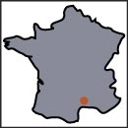
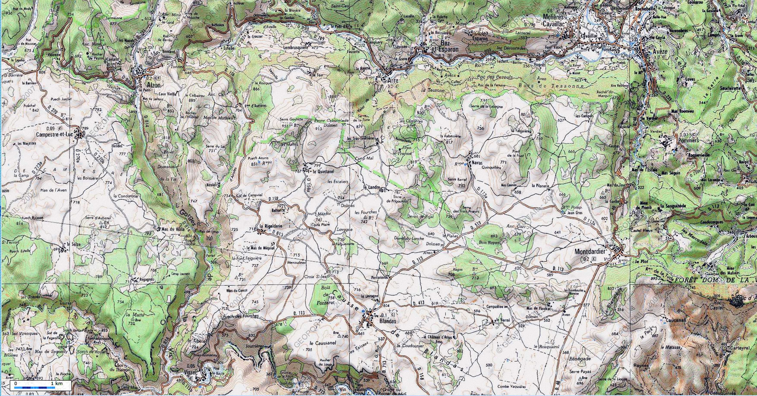
Causse de Blandas et Vallée de l’Arre
Arre
Las Fons
Brun
Causse de Blandas
Bez
Vis
Le Causse de Blandas est séparé de l’endroit le plus arrosé de France par la vallée de l’Arre

Slide 4
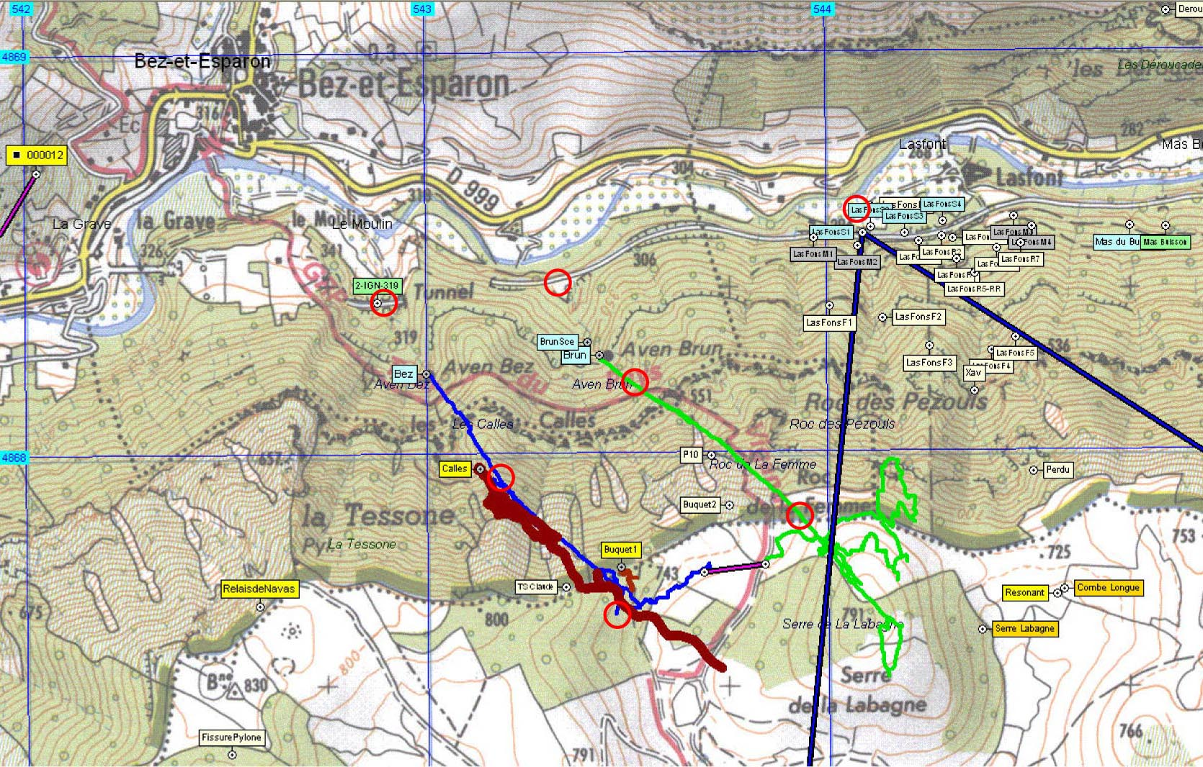
Localisation des sondes
Las Fons
Brun
Bez

Slide 5
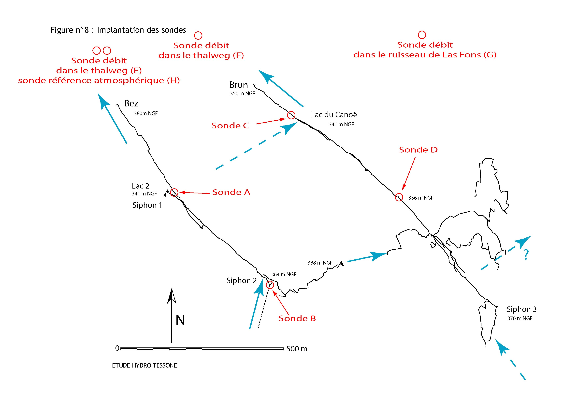
Implantation des sondes

Slide 6
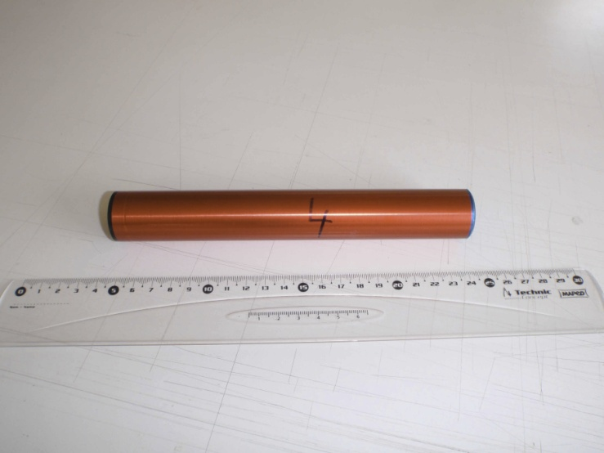

Slide 7
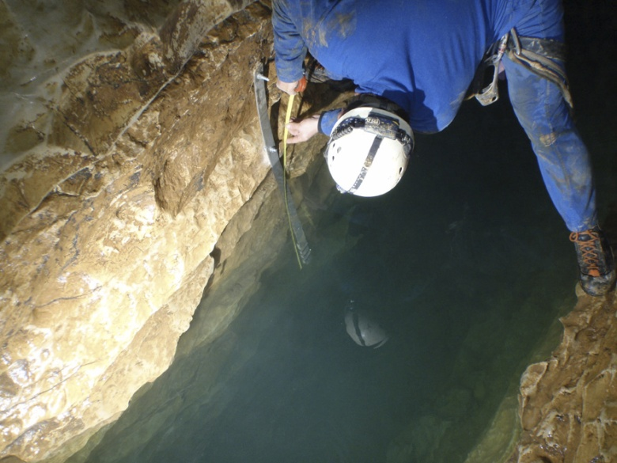

Slide 8
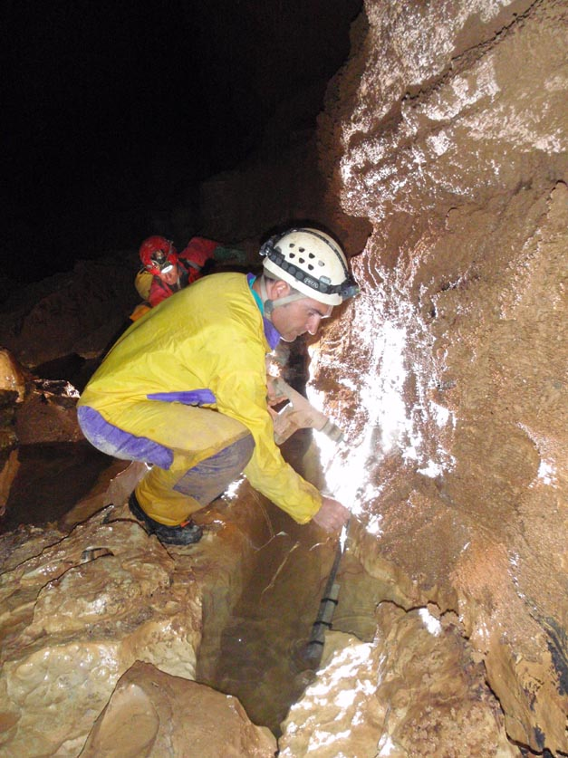

Slide 9
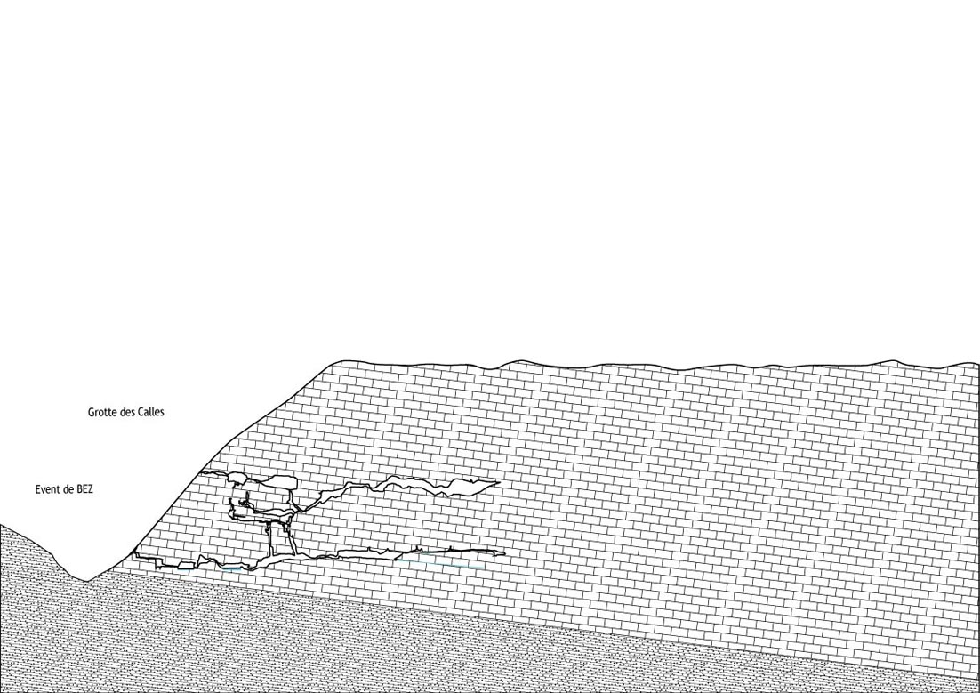
La Tessone : coupe Nord - Sud
N
S
Vallée de l’Arre
Causse de Blandas
Le réseau
Schéma sans échelle

Slide 10
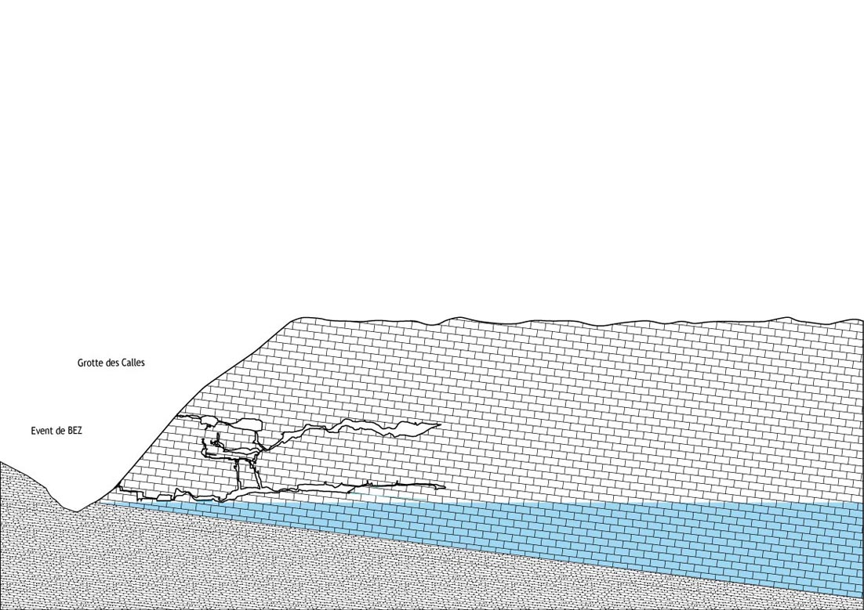
La Tessone : coupe Nord - Sud
N
S
Le Karst noyé
Schéma sans échelle
Schéma sans échelle

Slide 11

La Tessone : coupe Nord - Sud
N
S
Las Fons source pérenne
Schéma sans échelle

Slide 12
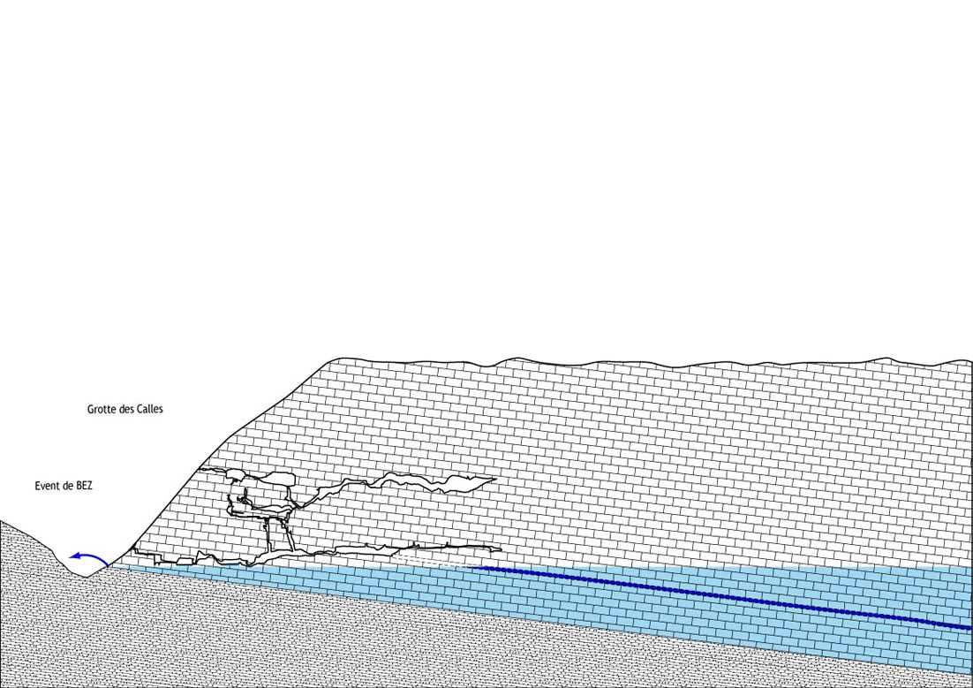
La Tessone : coupe Nord - Sud
N
S
Le drain horizontal
Schéma sans échelle

Slide 13
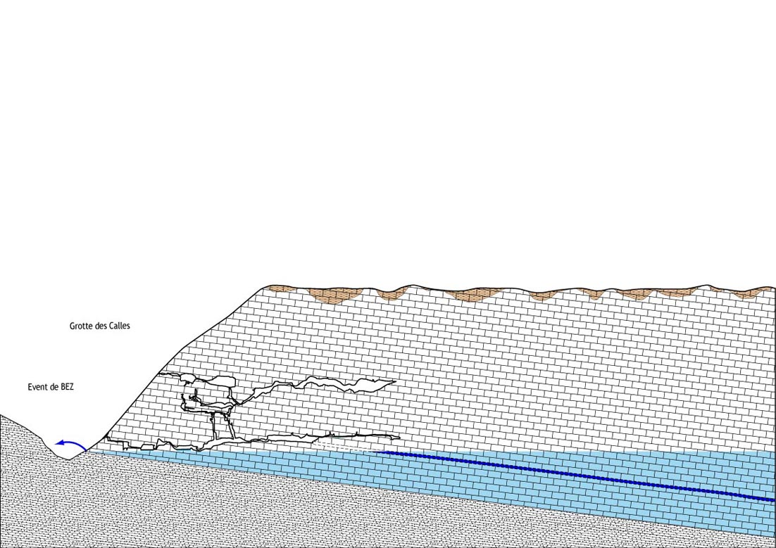
La Tessone : coupe Nord - Sud
N
S
La couverture
Schéma sans échelle

Slide 14
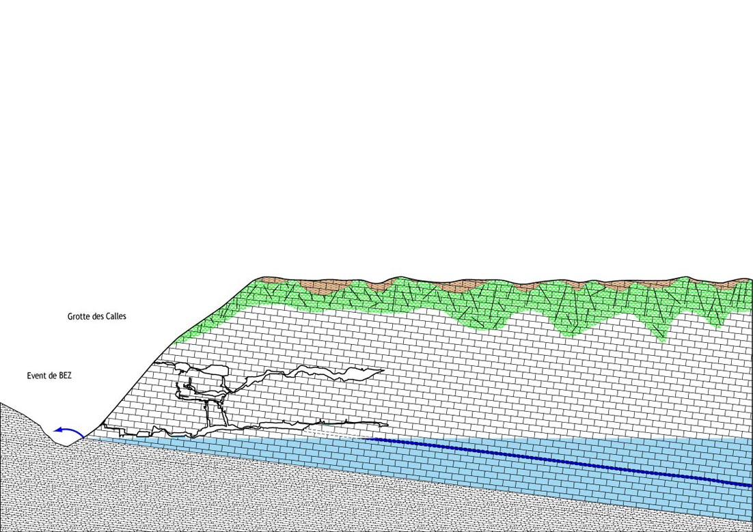
La Tessone : coupe Nord - Sud
N
S
L’épikarst
Schéma sans échelle

Slide 15

La Tessone : coupe Nord - Sud
N
S
La zone de transfert vertical
Schéma sans échelle

Slide 16
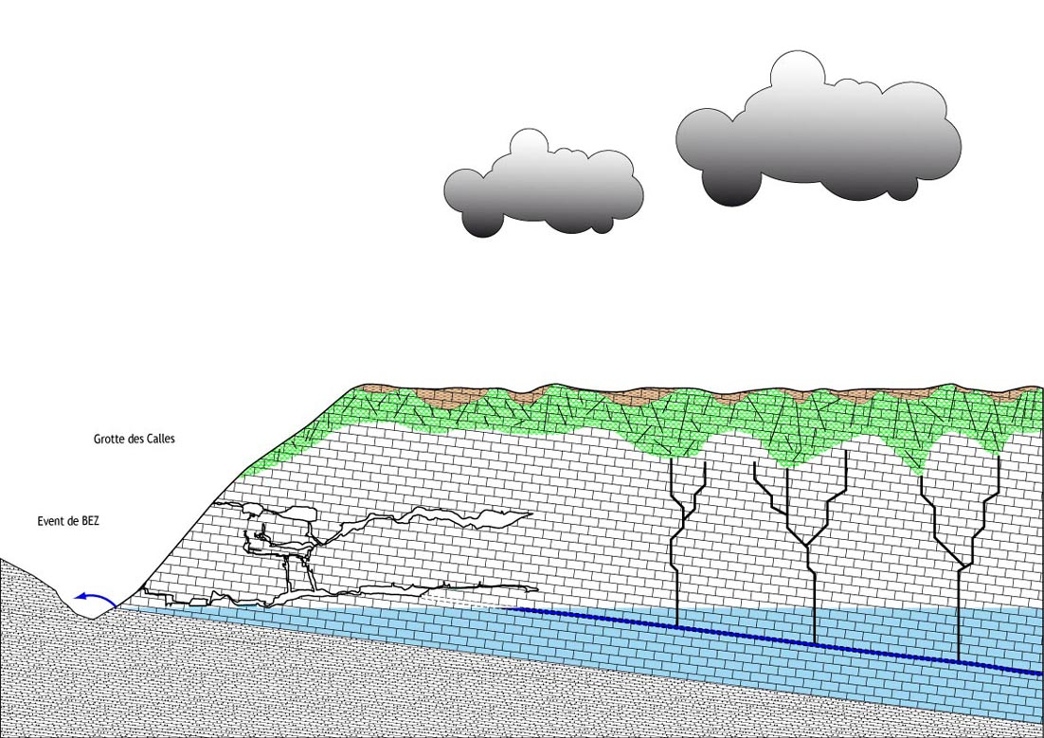
La Tessone : coupe Nord - Sud
N
La pluie arrive
S
Schéma sans échelle

Slide 17
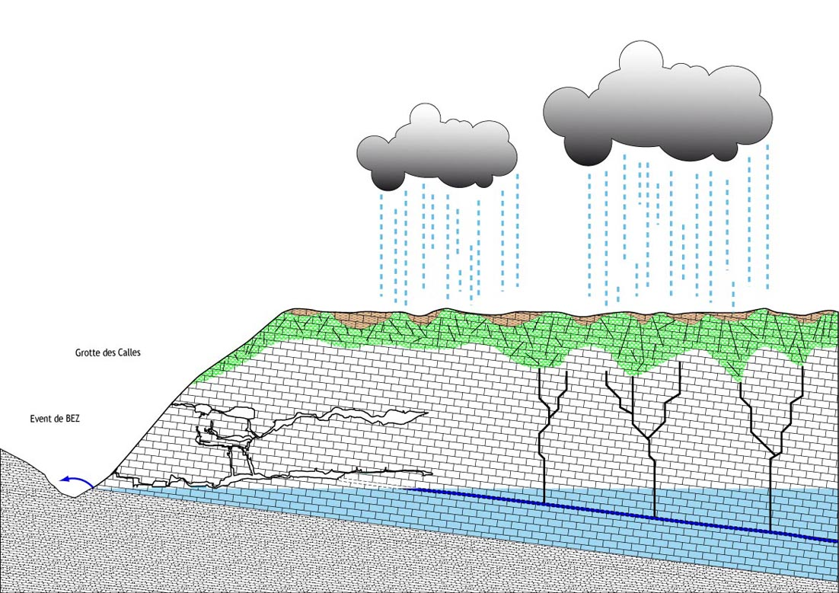
La Tessone : coupe Nord - Sud
N
S
Schéma sans échelle

Slide 18
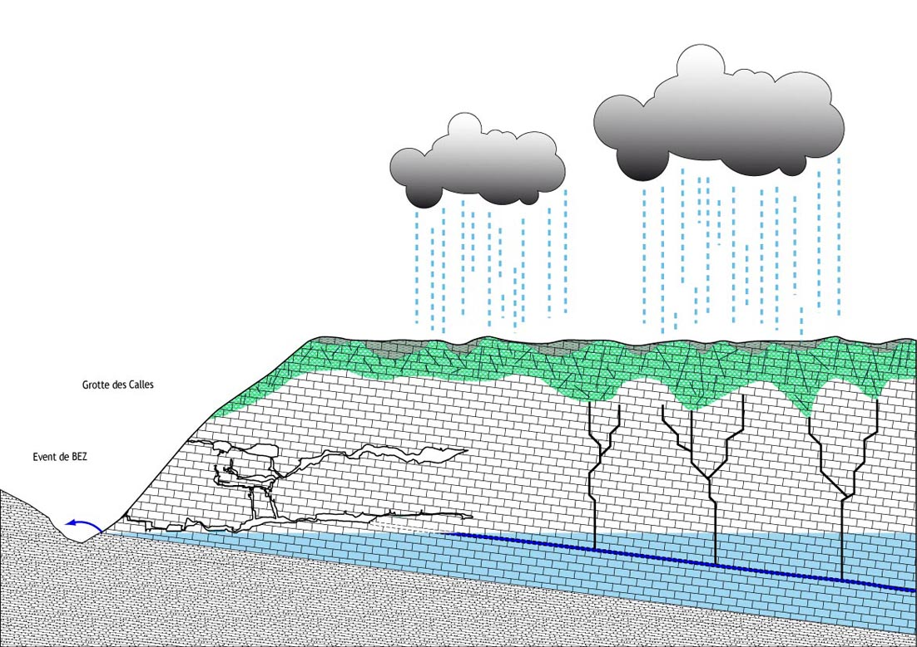
La Tessone : coupe Nord - Sud
N
Saturation de l’épikarst
S
Schéma sans échelle

Slide 19
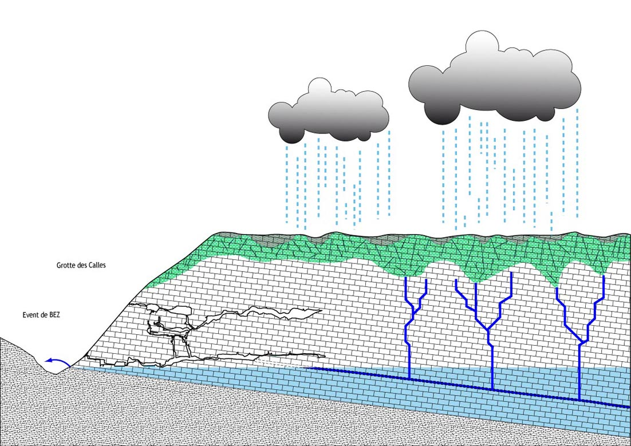
La Tessone : coupe Nord - Sud
N
S
Transfert vertical
Schéma sans échelle

Slide 20

La Tessone : coupe Nord - Sud
N
S
Schéma sans échelle

Slide 21
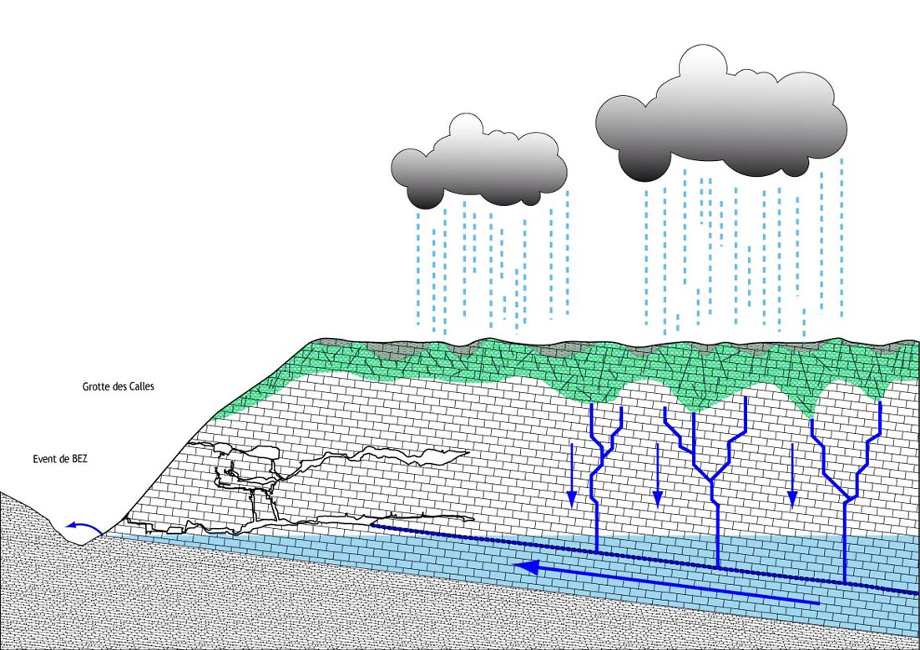
La Tessone : coupe Nord - Sud
N
S
Transfert horizontal
Schéma sans échelle

Slide 22
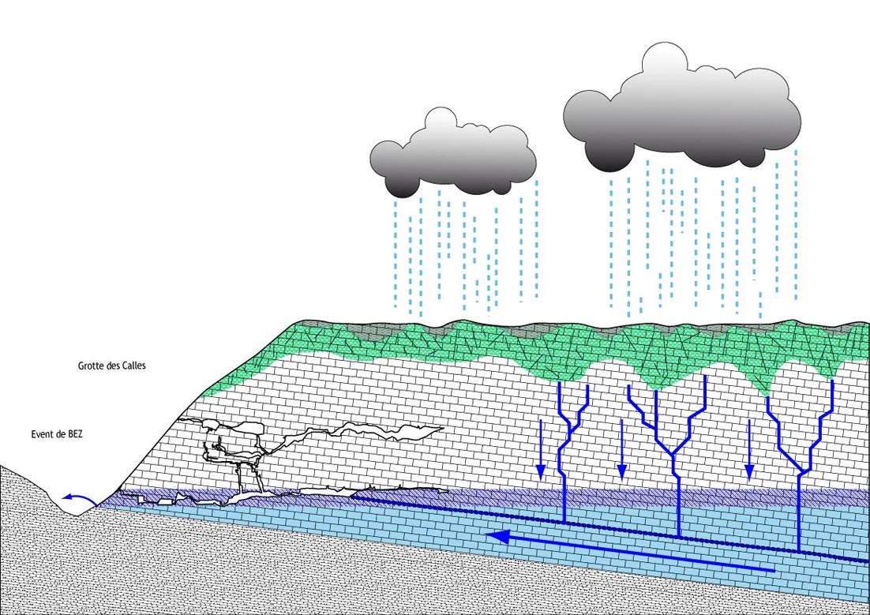
La Tessone : coupe Nord - Sud
N
S
Activation de la zone épinoyée
Schéma sans échelle

Slide 23
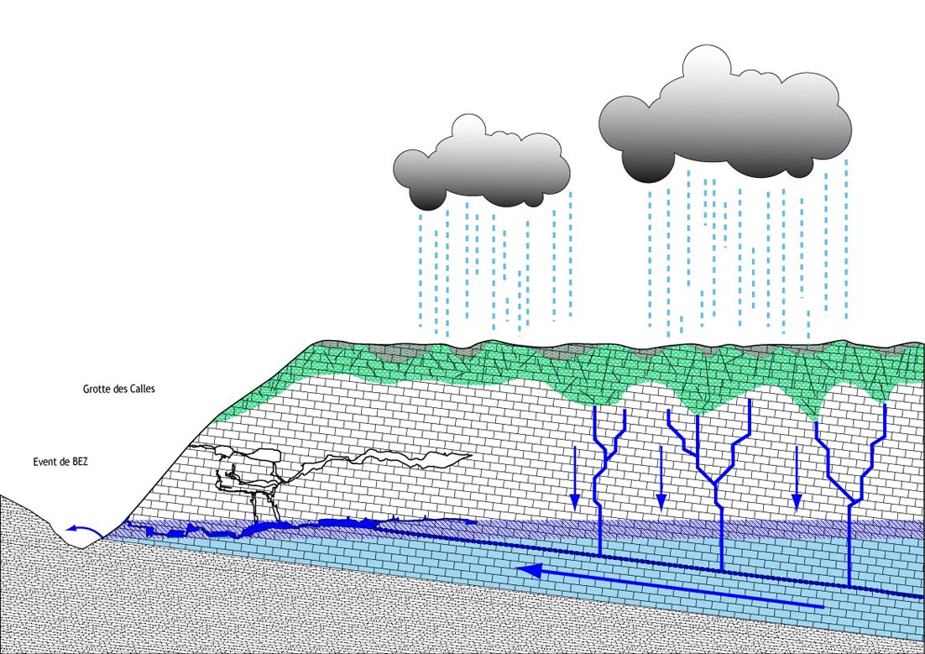
La Tessone : coupe Nord - Sud
N
S
Remplissage des conduits
Schéma sans échelle

Slide 24
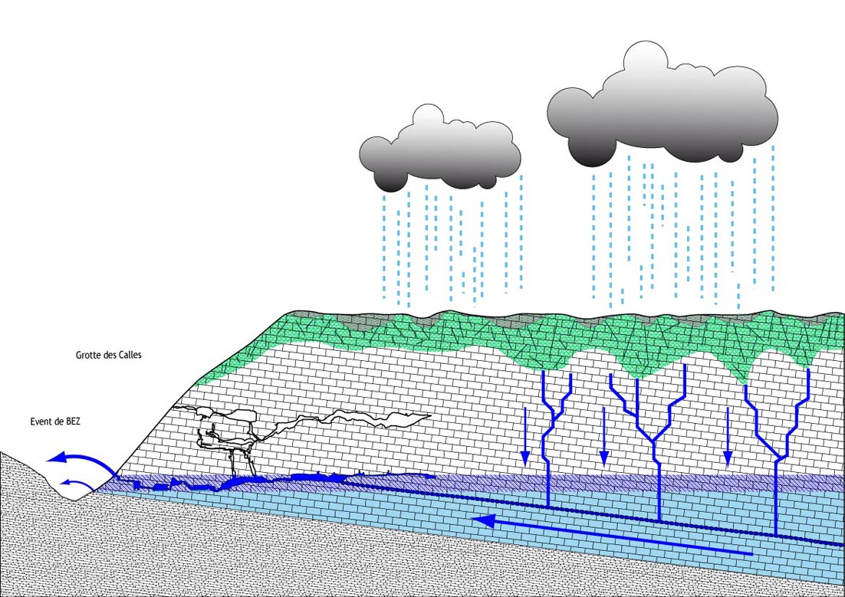
La Tessone : coupe Nord - Sud
N
CRUE
S
Schéma sans échelle

Slide 25
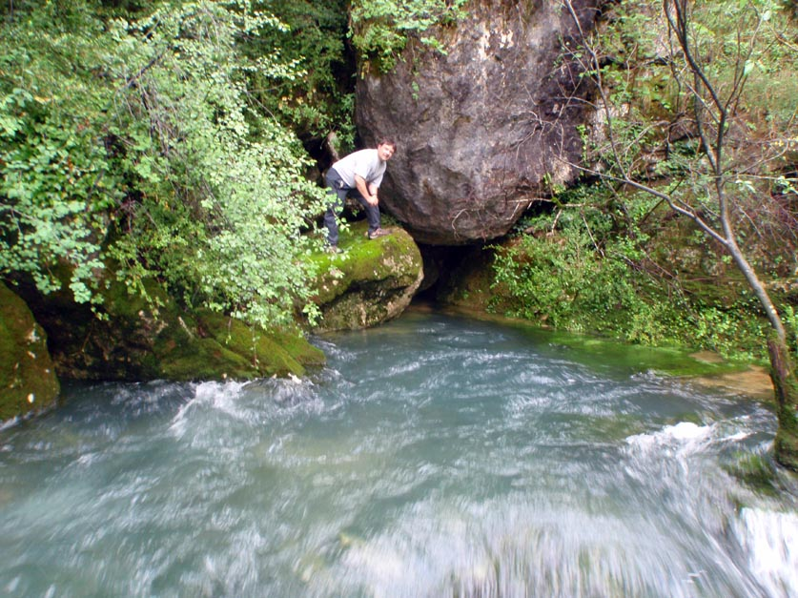

Slide 26
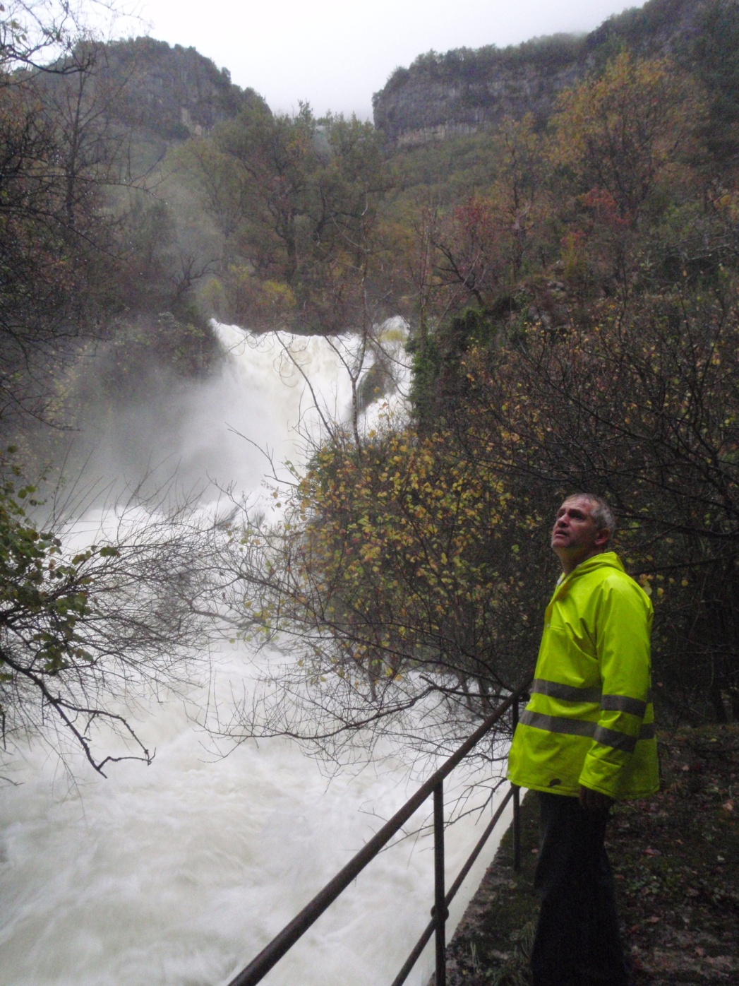

Slide 27
Eléments de méthode

Slide 28
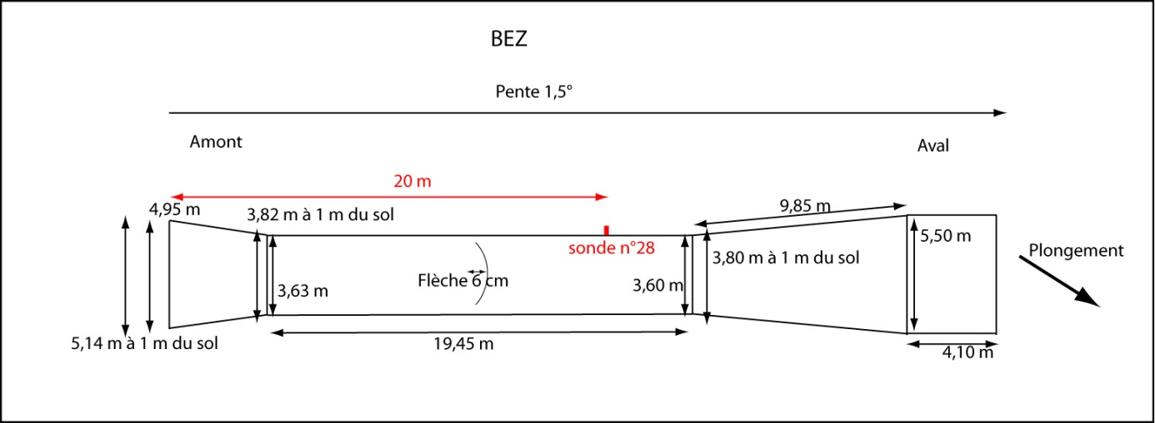
Conversion des données hydrométriques en valeurs de débit
Géométrie de la station de mesure en aval de l’évent de Bez
La relation à utiliser est un polynome du 4e degré qui s’écrit :
Q = 0,15396 +6,7768 h + 43,004 h² – 55,118 h³ + 30,403 h⁴
Fig. 12- Courbe de tarage pour le pont de Bez

Slide 29
Validation des données de pluviométrie

Slide 30
PREMIERS RESULTATS

Slide 31
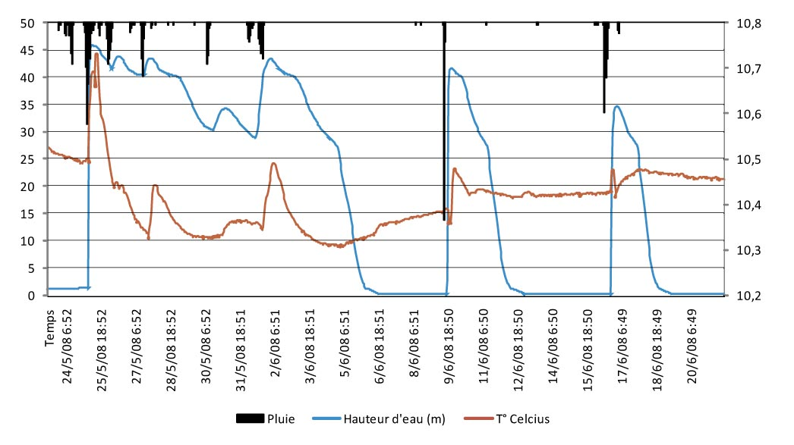
Enregistrements Pluies, hauteurs d’eau et températures
m
mm
Event de Bez, siphon 1
Période du 23 mai au 22 juin 2008

Slide 32
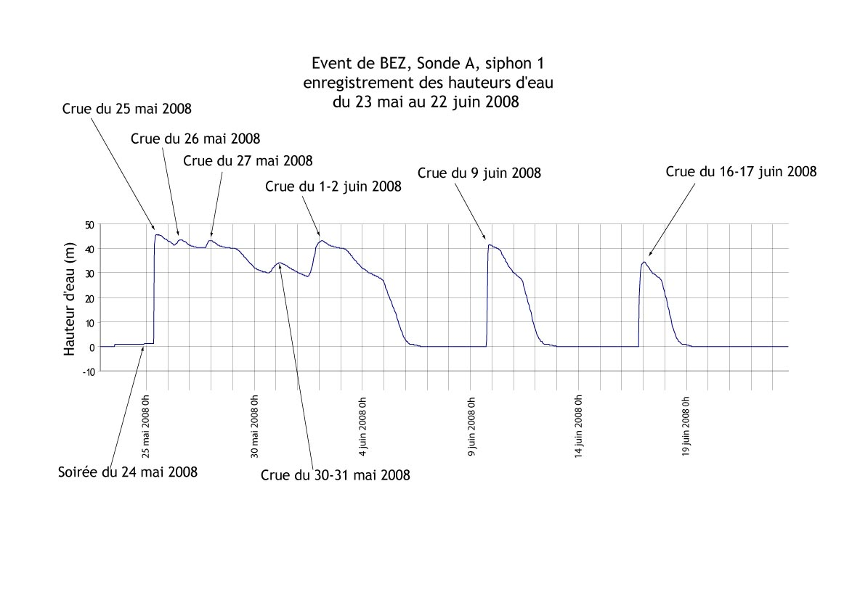

Slide 33
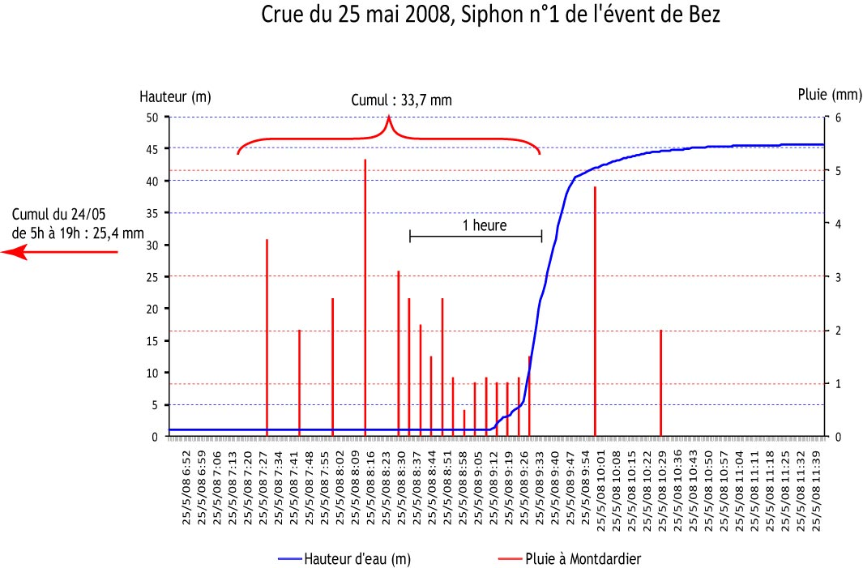
Vitesses de réaction

Slide 34
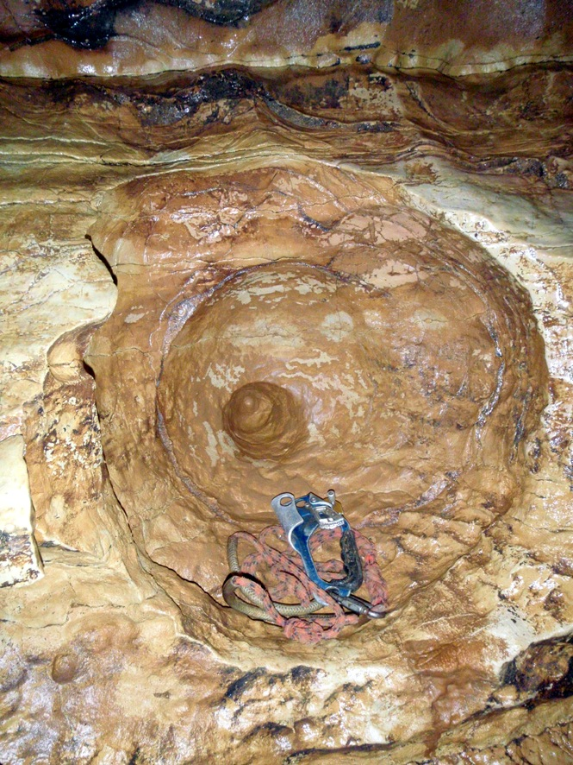

Slide 35
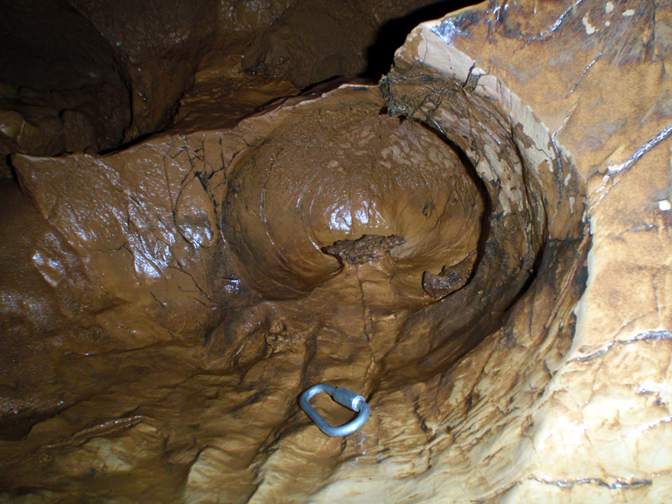

Slide 37
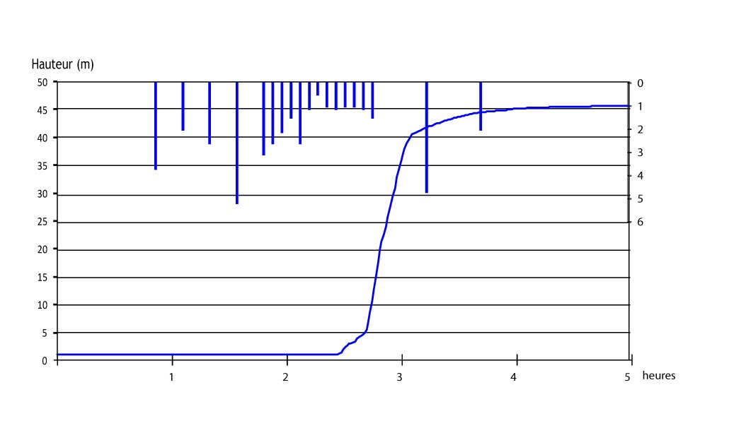
Synoptique des courbes de montée

Slide 38
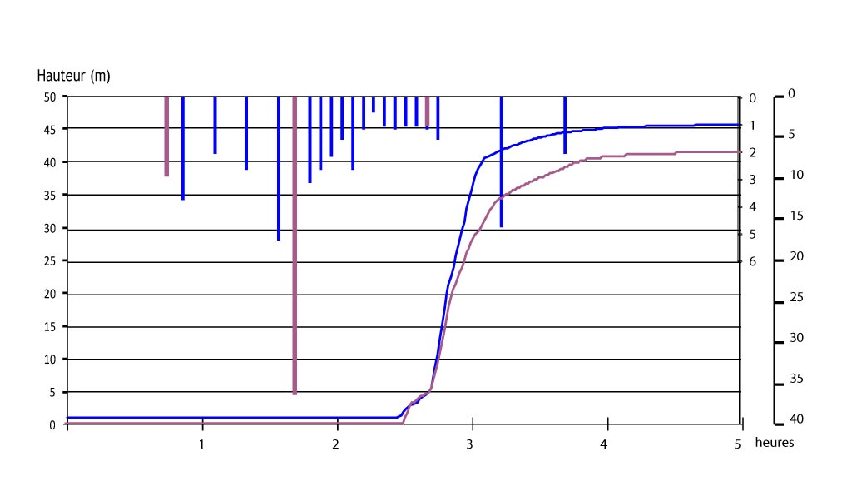
Synoptique des courbes de montée

Slide 39
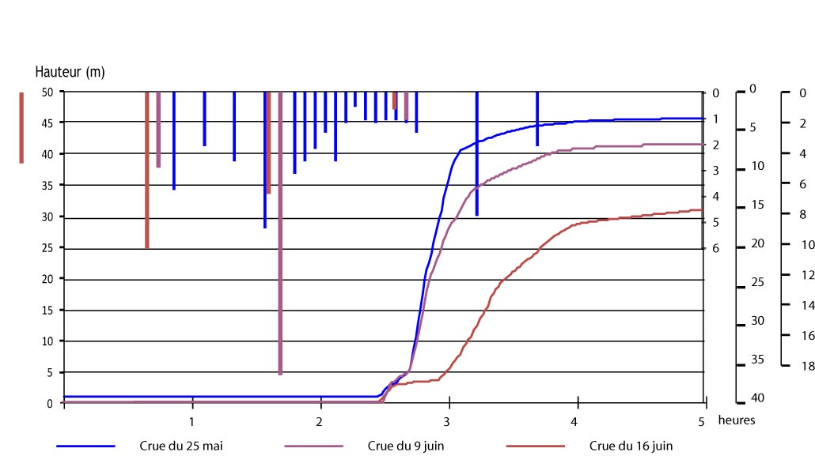
Synoptique des courbes de montée

Slide 41
Ruptures de pente à la décrue

Slide 45
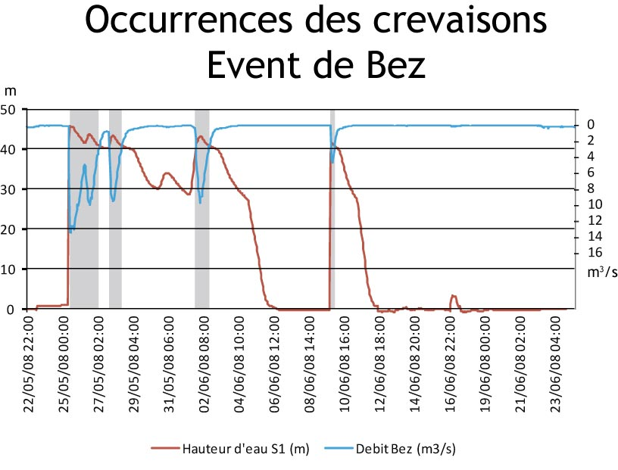

Slide 46
Implantation des sondes

Slide 47
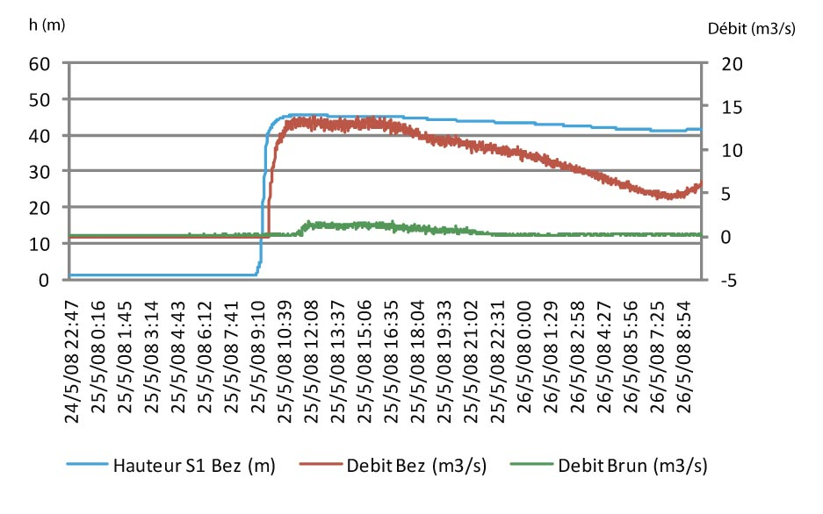

Slide 48
Des temps de transfert de l’ordre de 2h entre pluie et réaction
Des vitesses instantanées de montée d’eau jusqu’à 130m/h !!
Des crans de descentes qui indiquent des seuils de débordement
Des replats à la décrue qui restent à expliquer
Des décalages temporels mesurables entre les enregistrements
Des débits à plus de 11m³/s pour le seul évent de Bez !
Et de nombreuses informations qui émergent au traitement
des premiers enregistrements

Slide 49
Plongée
Siphon 2 de Bez actuellement connu sur 700m (-55)
et topographié sur 200m

Slide 50
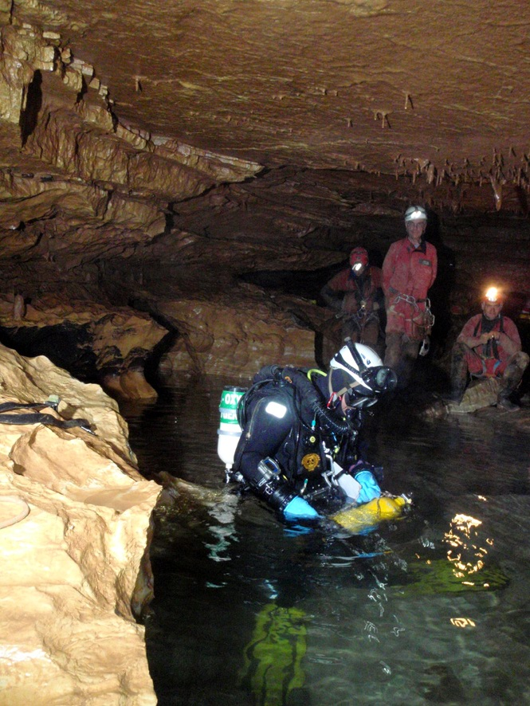
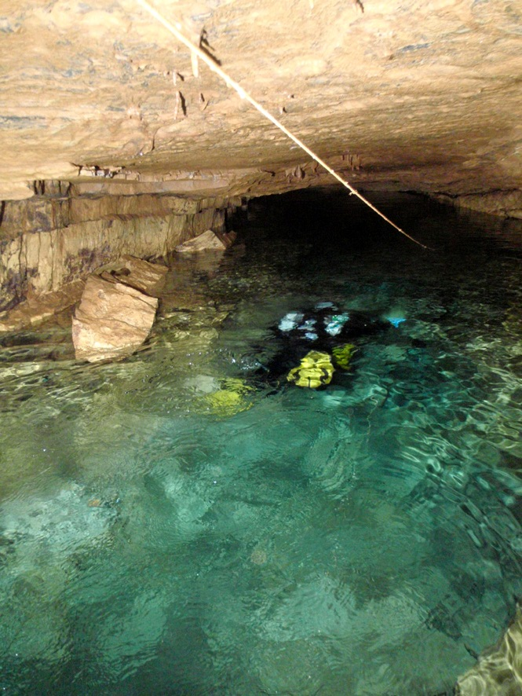

Slide 51
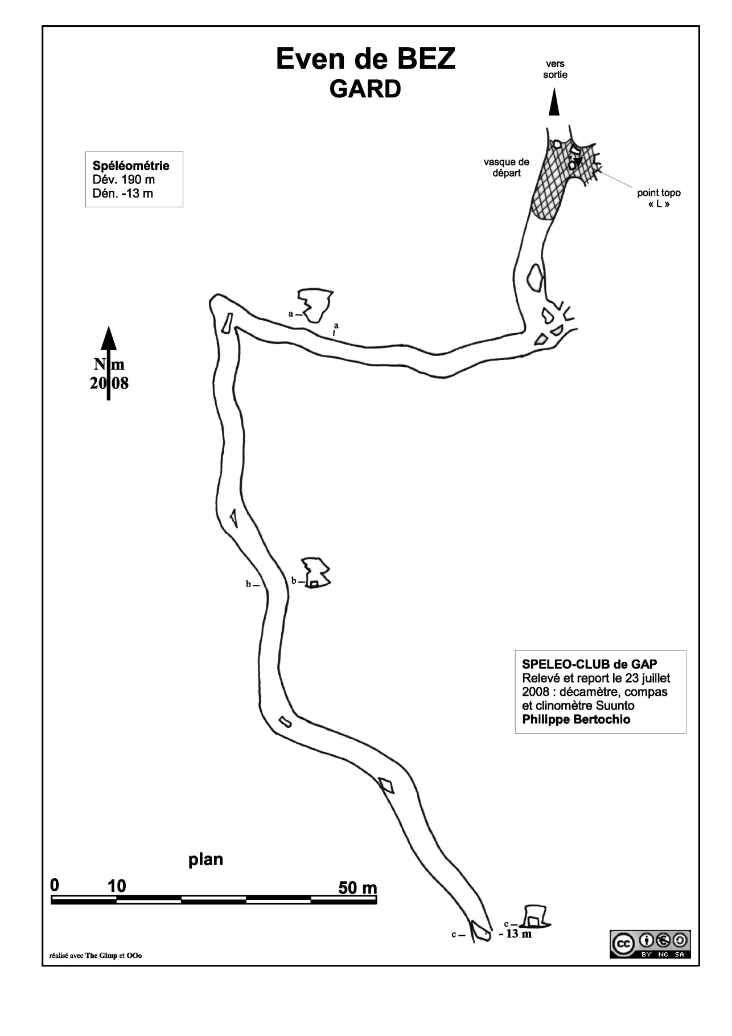

Slide 52
Biologie :
Prélèvements d’escargots souterrains utilisés
comme traceurs naturels

Slide 53
